Slide 1
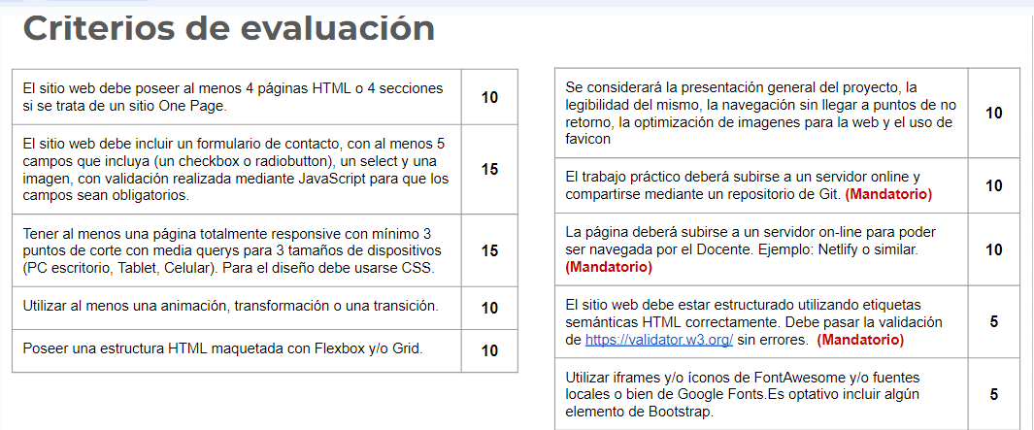

Slide 2
NAV
Header
buscador
log
registrar
login
Main
categorias
zapatilla
imagen
descripcion
ver
zapatilla
imagen
descripcion
ver
favoritos
zapatilla
imagen
descripcion
ver
zapatilla
imagen
descripcion
ver
Footer

Slide 3
NAV
Header
buscador
log
registrar
login
Main
categorias
imagen
descripcion
favoritos
precio
volver
Footer

Slide 4
NAV
Header
buscador
log
registrar
login
Agregar check box
Main
categorias
Registro
Nombre
foto
Apellido
favoritos
mail
usuario
registrar
contraseña
Footer

Slide 5
NAV
Header
buscador
log
registrar
login
Main
categorias
Login
mail
ingresar
contraseña
favoritos
Footer

